Slide 1

PLAN DE EVACUACIÓN
Seguridad y Salud Ocupacional
Tema: Plan de Evacuación
Fecha: Agosto 2008
Rev.01.08

Slide 2
CONTENIDO
TIPOS DE EMERGENCIA
ESTRUCTURA ORGÁNICA
EVACUACIÓN
GRUPO DE LUCHA CONTRA INCENDIO
ROLES DE EMERGENCIA
DIRECTOR DE EMERGENCIA
RESPONSABLE DE PISO
COORDINADORES DE EVACUACIÓN DE SECTORES
GRUPO DE LUCHA CONTRA INCENDIO
MECANISMOS DE ALARMA
PUNTOS DE REUNIÓN
DEFINICIONES PARA CALIFICAR UN EVENTO
PROCEDIMIENTOS ANTE EMERGENCIAS
PROCESO DE EVACUACIÓN
DEFINICIONES PRÁCTICAS PARA RECORDAR

Slide 3
TIPOS DE EMERGENCIA QUE AMERITAN LA ACTIVACIÓN DEL PLAN
Incendio interno
Incendio externo
Detección de artefacto explosivo
Rotura del edificio
Escape de gases externos
Disturbios sociales

Slide 4
ESTRUCTURA ORGÁNICA - EVACUACIÓN
2° Piso
Director de Evacuación: Sr. Ricardo Kelly
Alternativa I: Sr. Juan Moore
Alternativa II: Sr. Diego Escot
Responsable de Piso: Sr. Carlos Gondar
Suplente: Sr. Marcelo Tejera
Coordinadores de Evacuación de Sectores
Sector A: Sr. Mario Argente
Suplente: Sr. Mariano Pulpeiro
Sector B: Sr. Maximiliano Miglieti
Suplente: Srta. Viviana Schneider
Sector C: Sr. Mariano Prado
Suplente: Sr. Ariel Bufalo
3° Piso
Director de Evacuación: Sr. Juan Moore
Alternativa I: Sr. Ricardo Kelly
Alternativa II: Sr. Diego Escot
Responsable de Piso: Sr. Mariano Cretella
Suplente: Sr. Juan Mazziotti
Coordinadores de Evacuación de Sectores
Sector A: Sr. Domingo Ursino
Suplente:Srta. Gustavo Stanizzi
Sector B: Sr. Christian Rada
Suplente: Sr. Diego Oddo
Sector C: Sr. Juan Tiscornia
Suplente: Sra. María Laura De Los Santos

Slide 5
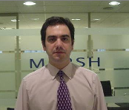
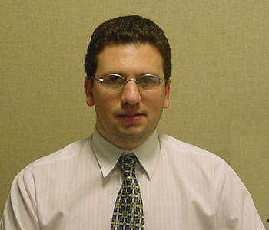
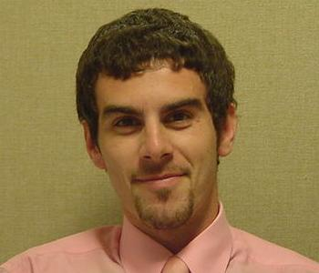
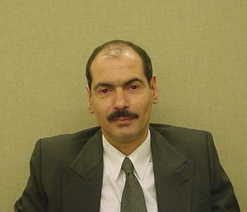
PISO 2°
RESPONSABLE DE PISO
GRUPO DE LUCHA CONTRA INCENDIO

Slide 6
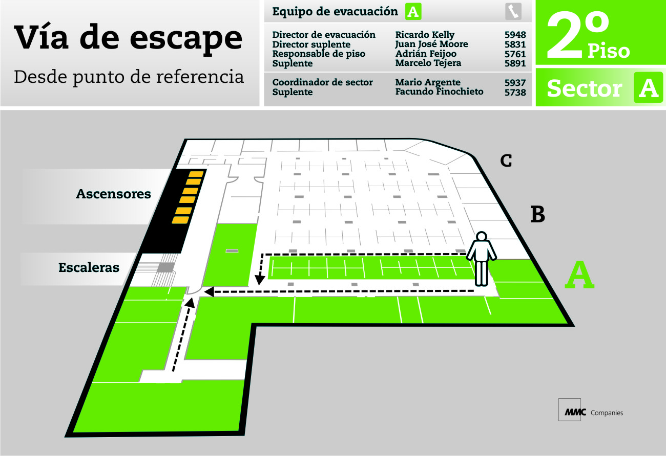
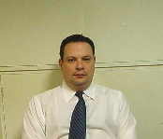
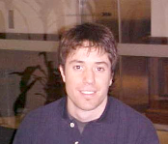
Coordinador
Suplente

Slide 7
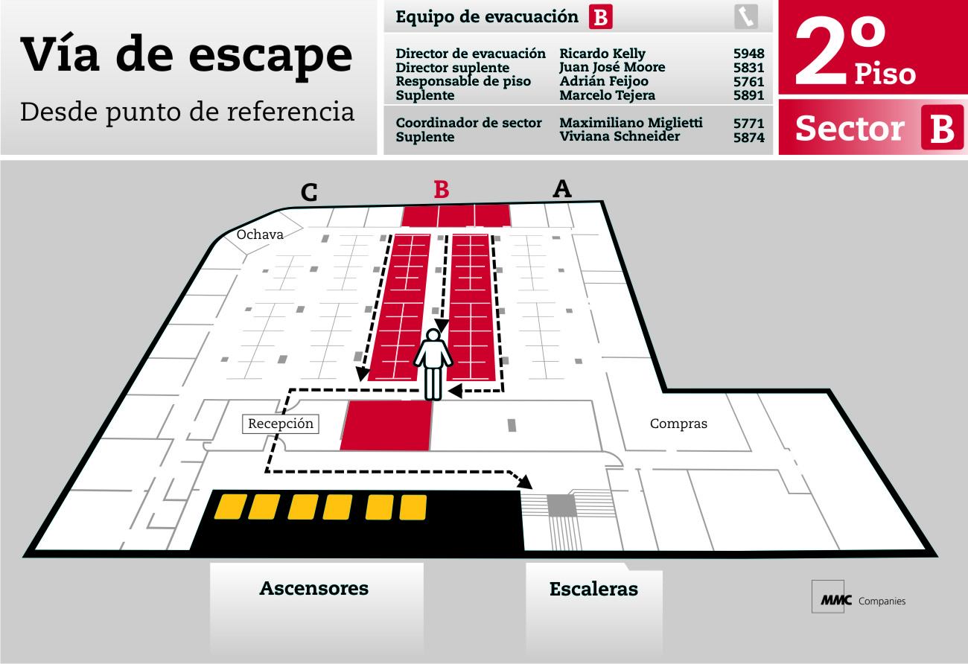
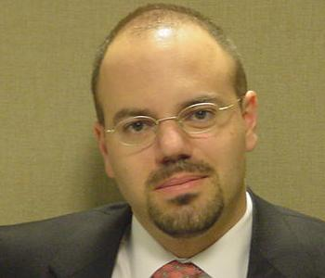

Coordinador
Suplente

Slide 8
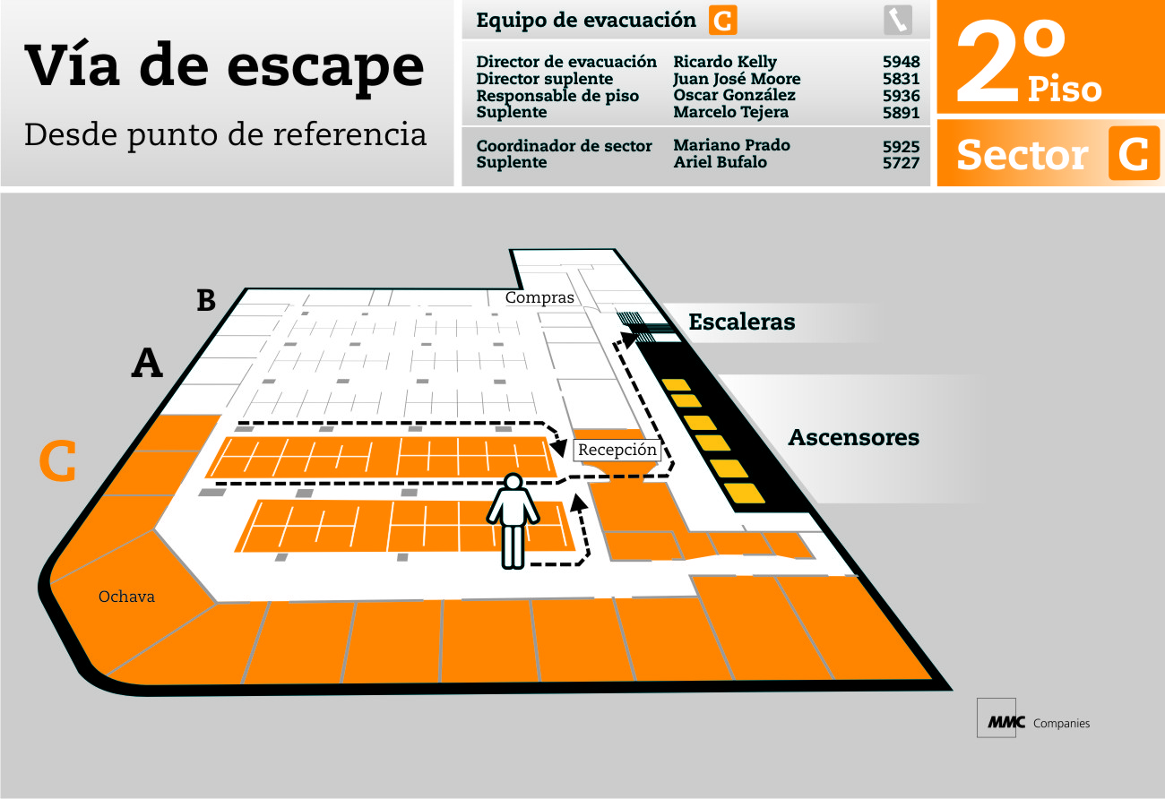
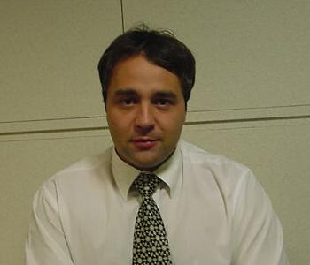
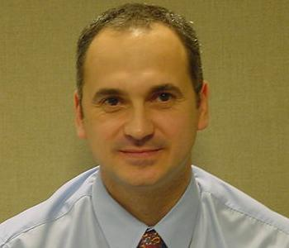
Coordinador
Suplente

Slide 9
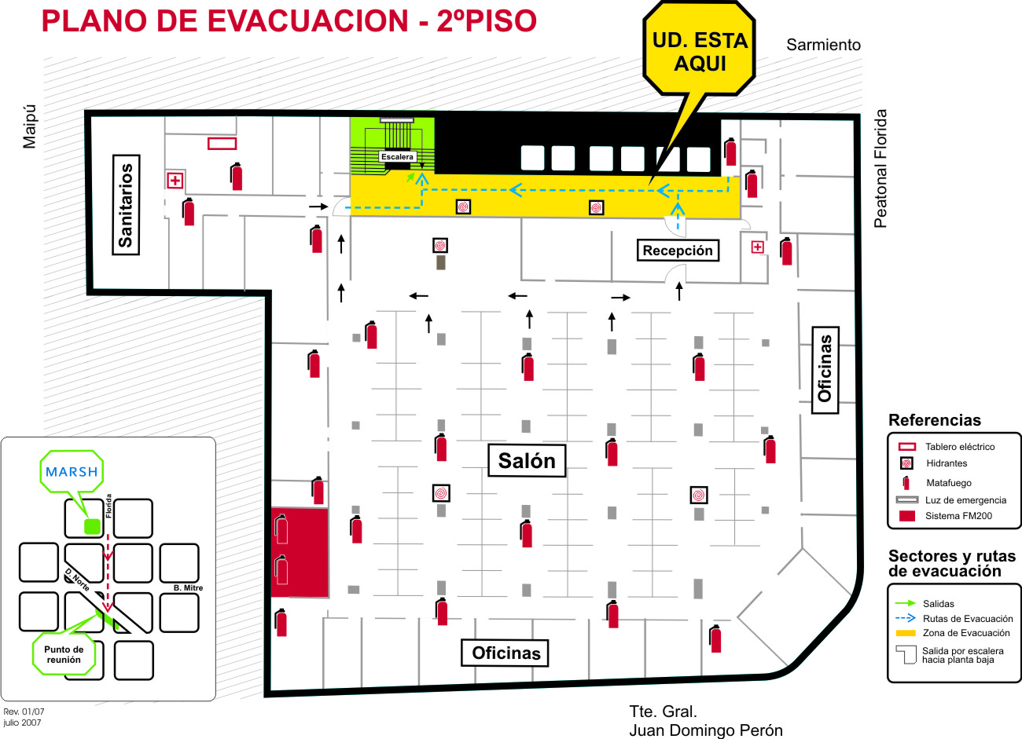

Slide 10
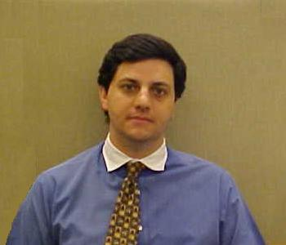
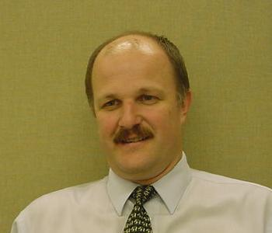
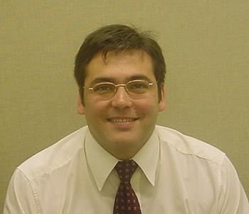
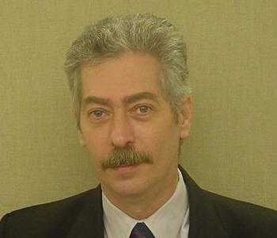
PISO 3°
RESPONSABLE DE PISO
GRUPO DE LUCHA CONTRA INCENDIO

Slide 11
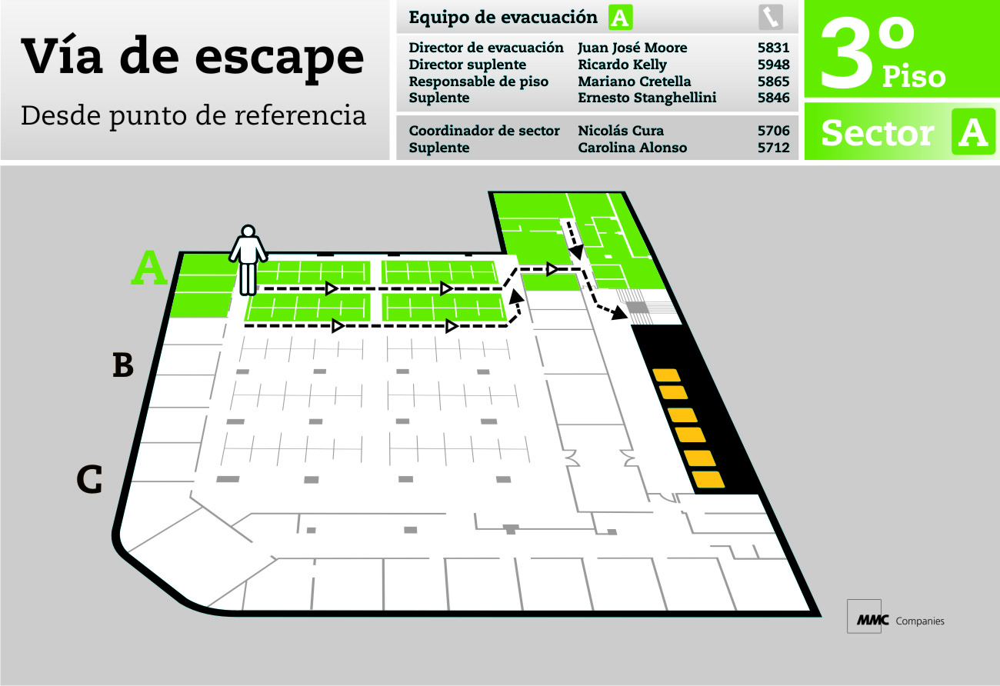
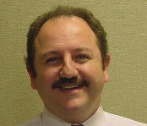

Coordinador
Suplente

Slide 12
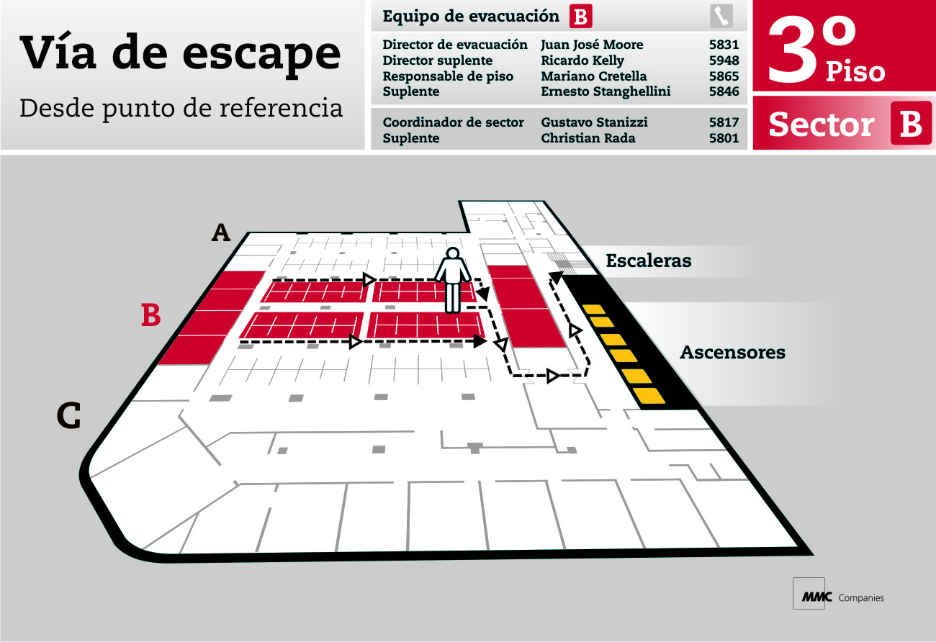
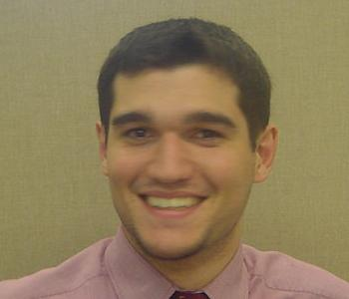
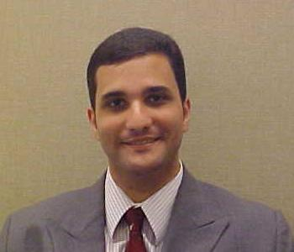
Coordinador
Suplente

Slide 13
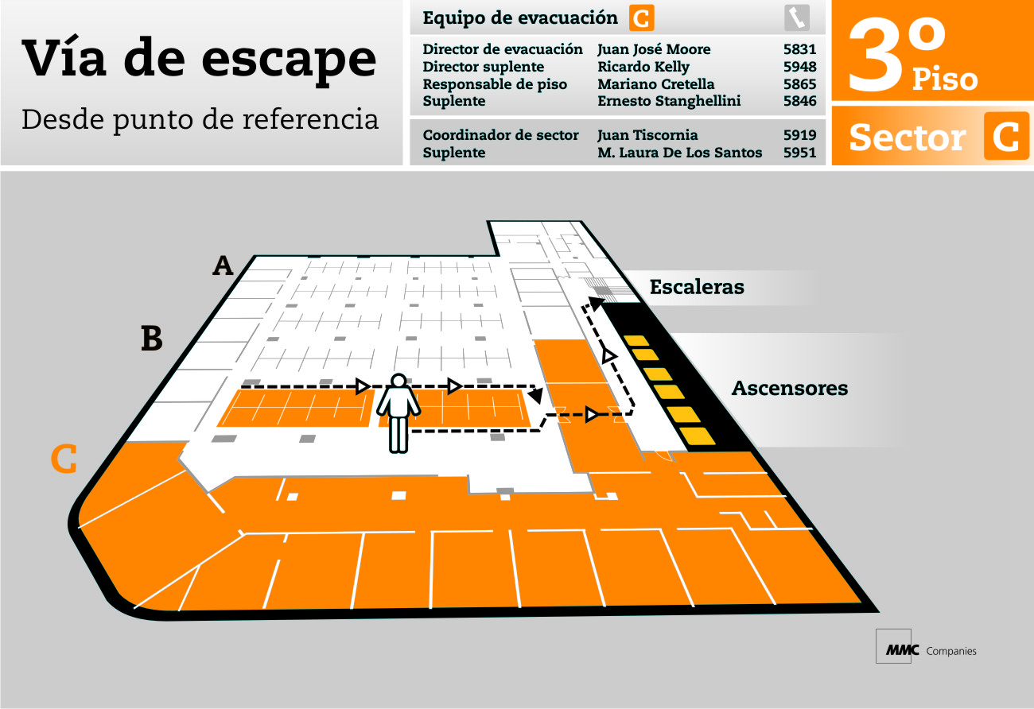

Coordinador
Suplente

Slide 14
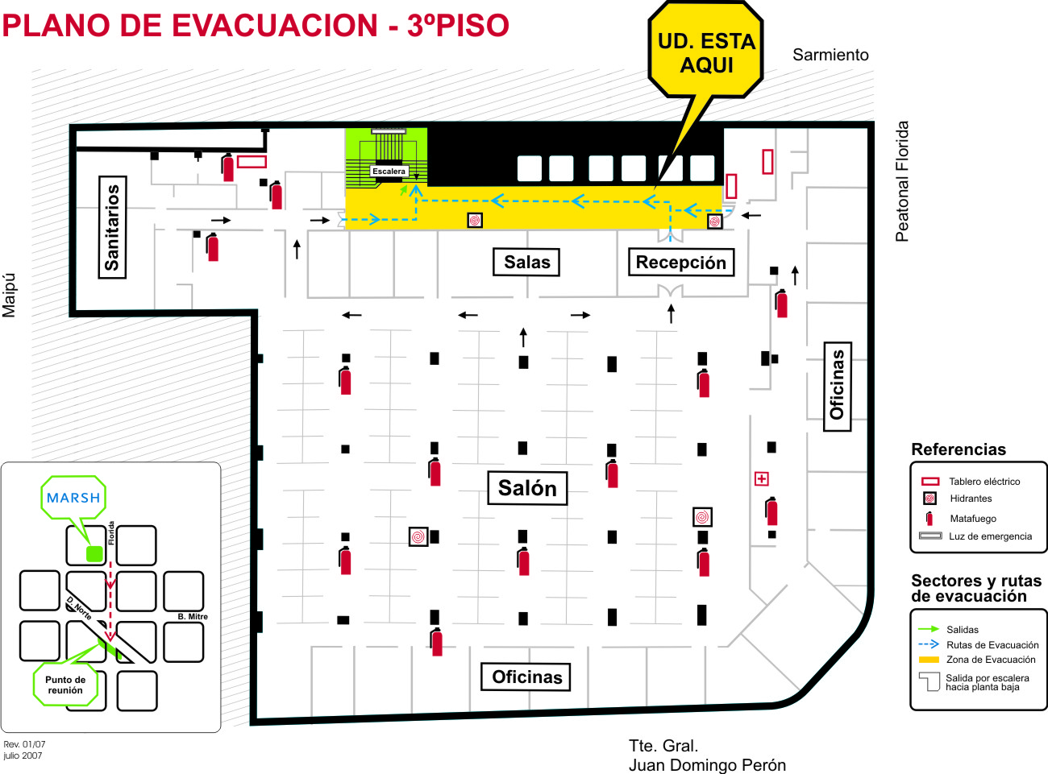

Slide 15
ESTRUCTURA ORGÁNICA - GPO. LUCHA CONTRA INCENDIO
2° Piso
Director a Cargo: Sr. Ricardo Kelly
Alternativa: Sr. Juan Moore
Gpo. de Lucha Contra Incendio
Sr. Eduardo Montañana
Sr. Guillermo Deluca
Sr. Luis Gómez
3° Piso
Director a Cargo: Sr. Juan Moore
Alternativa: Sr. Ricardo Kelly
Gpo. de Lucha Contra Incendio
Sr. Edgardo Hertel
Sr. Daniel Dato
Sr. Pablo Chirino

Slide 16
ROLES DE EMERGENCIAS

Slide 17
ROL DEL DIRECTOR DE EMERGENCIA
RECIBIDA LA NOVEDAD DE LA RECEPCIÓN O GUARDIA DEL EDIFICIO:
1. Evaluar la situación y resolver su control con medios propios o recurrir a bomberos, policía,
servicios de salud.
En caso de siniestro declarado: Impartir al “Grupo de Lucha Contra Incendio” la orden para
combatir el siniestro.
2. Emitir la directiva a los Responsables de Piso (según corresponda), sobre las medidas a
adoptar ante la declaración de un siniestro, las que serán según su valoración, de:
ALERTA: Personal en sus puestos a la espera de nueva directiva.
EVACUACIÓN: El personal evacua ordenadamente y en silencio al Punto de Encuentro
Primario (Hall de ascensores) y/ó
Secundario (Diagonal Norte y Florida - Acera Puesto Información Turística
3. Avisar a Recepción Edificio (PB - Int. 935)
4. Dar la novedad sobre el siniestro a las autoridades de MARSH.
Toma de decisión de Evacuación: Esta decisión la dispondrán los Directores de Emergencia
según el piso y en caso de no estar accesibles por ningún medio de comunicación, esta deci-
sión se deriva al Sr. Diego Escot.
Recurso administrativo: Nómina de teléfonos de servicios de emergencia (Bomberos, Ambulancias, Policía, Defensa Civil, etc.).

Slide 18
ROL DEL RESPONSABLE DE PISO
TITULAR: CASCO VERDE SUPLENTE: BRAZALETE VERDE
Estar informado sobre los medios disponibles para la lucha contra incendios, sus características y ubicación.
Comunicado el siniestro por parte del Director:
1. Comunicar a los Coordinadores de Evacuación de Sectores la orden del Director de
Evacuación al personal con ordenamiento de salida según su criterio y asistir a éstos durante
el comienzo de la evacuación por las vías de Salidas de Emergencias hasta el Punto de
Encuentro determinado:
. Primario (Hall ascensores) ó
. Secundario (Diagonal Norte y Florida – acera Puesto Información Turística).
2. Controlar en el punto de encuentro mediante la recepción de las novedades, la nómina del
personal presente y ausente, una vez realizada la evacuación.
A tal efecto, el área de Personal entregará al Responsable de Piso ( o al Suplente) un listado de
la dotación por piso, con indicación expresa de presentes y ausentes, donde se hará especial
mención de las personas con Movilidad Reducida, según definición en el Capítulo PROCEDI-
MIENTOS ANTE EMERGENCIAS, todos los días hábiles, no más tarde de las 10:30 horas.
Esta Planilla y las novedades producidas entre los momentos de la emisión y de la evacuación,
servirán de elemento para el control mencionado en el primer párrafo de este punto.

Slide 19
ROL DE LOS COORDINADORES DE EVACUACIÓN DE SECTORES
TITULAR: CASCO AMARILLO SUPLENTE: BRAZALETE AMARILLO
A. TITULAR
Conocer el estado, ubicación y características y disponibilidad de salidas de emergencias
(Obstrucciones, etc.)
1. Informar al personal del Sector asignado el comienzo de la evacuación.
2. Conducirlos por las Rutas de Evacuación para alcanzar los Puntos de Encuentro
preestablecidos: Primario (hall ascensores) o Secundario (Diagonal Norte y Florida – acera
Farmacia Nelson).
3. Mantenerse actualizado sobre los mecanismos de recuento al terminar la evacuación de todo el
personal que se encontraba en el piso (asistencia con testimonios referidos al personal que
durante el día se retira a funciones fuera de la oficina).
4. Controlar las salas de reuniones, baños, pasillos, sala de servicios, etc. del Sector para certificar
que no quedan personas en el lugar una vez que se inició la evacuación.
B. SUPLENTES
1. Otorgar especial atención a las personas con Movilidad Reducida; atender la extinción del fuego
y corte de energías.
Recurso Técnico: Linterna

Slide 20

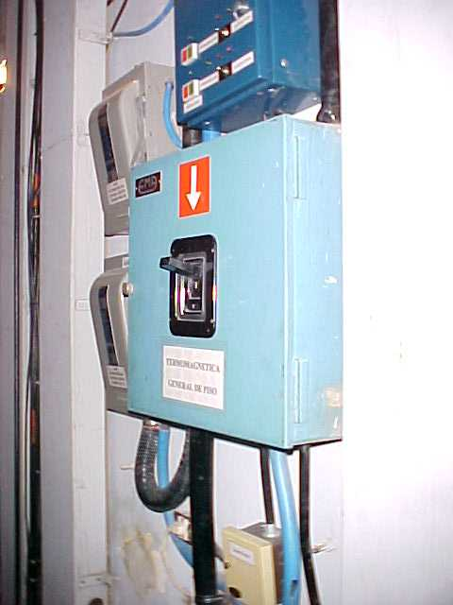
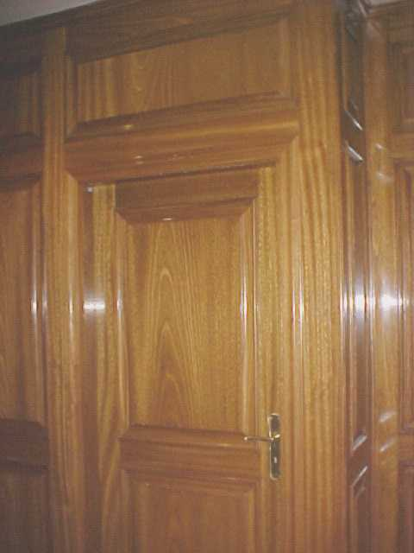
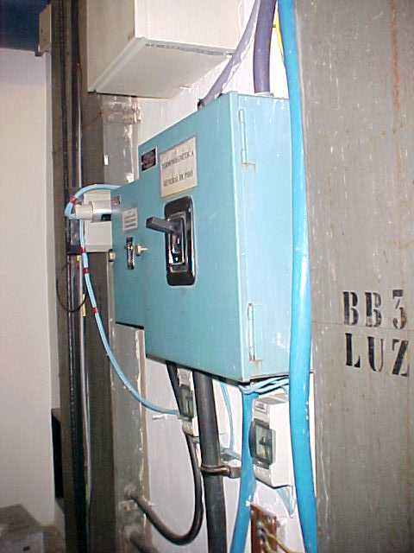
GRUPO DE LUCHA CONTRA INCENDIO (CASCO ROJO y CHALECO)
Sus Integrantes serán los encargados de las siguientes acciones y/o verificaciones:
1. Corte del Suministro de Energía Eléctrica
2. Combate del principio de incendio hasta la llegada de los bomberos - según su valoración de
riesgo.
NOTA 1: Conocerán el estado, ubicación y características de las Instalaciones y Equipos de
Lucha contra Incendio.
NOTA 2: Las llaves de acceso a los recintos donde se encuentran las respectivas llaves de
conmutación, se ecuentran en cada Recepción. El Corte del Servicio de Gas será
responsabilidad de la Guardia del Edificio.
2° piso - Puerta de ingreso y llave de corte de electricidad
3° piso - Puerta de ingreso y llave de corte de electricidad

Slide 21
MECANISMOS DE ALARMA

Slide 22
Toda persona que detecte el comienzo de un principio de incendio o de algún otro tipo de incidente grave, deberá:
Dar aviso a:
Durante el horario de trabajo:
1. Al Personal de Recepción.
2. Al Director de Evacuación de MARSH, de no ser posible, al Responsable de Piso.
Fuera del horario de trabajo:
1. Al Personal de Guardia que se encuentra en el edificio.
2. Autoridades de MARSH.
Cada Recepción dispone de los teléfonos de emergencias.
Ver esquema sobre aviso de emergencias adjunto.

Slide 23
Detección de Emergencia
en
Horario Normal
Recepción de Piso
Director de Emergencia
Recepción de Edificio (PB)
(Int 935)
Responsable de Piso
Grupo de Lucha contra Incendio
Coordinador de Evacuación
Sector A
Sector B
Sector C
Personal de Sector A
Personal de Sector B
Personal de Sector C

Slide 24
Detección de Emergencia
fuera de Horario Normal
Guardia de Edificio (int. 935)
Servicios
externos de
Emergencia
Director de Emergencia MARSH

Slide 25
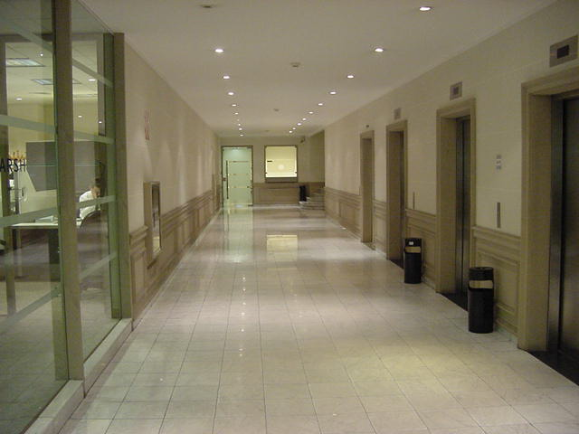
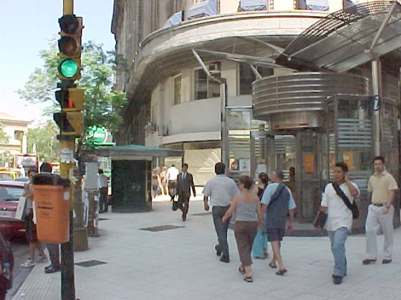
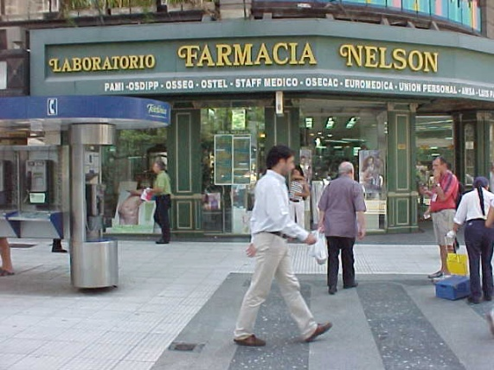
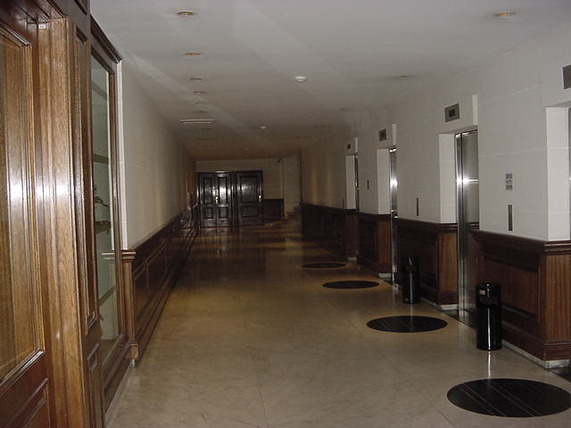
PUNTOS DE REUNIÓN
PRIMARIO 2°PISO
SECUNDARIO FARMACIA NELSON
Acera Diagonal Norte y Florida.
Mantenerse en grupos y a la espera de órdenes
PRIMARIO 3°PISO
PUNTO DE ENCUENTRO ALTERNATIVO
En caso de una situación extrema con desarrollo de fuego completo en plantas bajas se impartirán instrucciones específicas a través de los canales Responsables del presente Plan.

Slide 26
DEFINICIONES PARA CALIFICAR AL EVENTO

Slide 27
Determinación de Situaciones
Situaciones a considerar para la toma de decisiones:
Falso aviso: El suceso que se reporta es inexistente.
Suceso controlado: Ocurre un hecho poco significativo pero neutralizado por medios propios (personal de MARSH). Ej.: el fuego carece de importancia o está extinguido, o el siniestro no produce mayores alteraciones o consecuencias.
Situación peligrosa: El suceso en curso ocasiona problemas, no puede ser neutralizado por medios y alcances normales, existe peligro de compromiso de otros sectores, está en peligro la población del piso.
Hay propagación
Invasión de espacios con humo y/o gases
Disminución de Aire respirable
Reducción de visibilidad
Deterioro de circuitos y estructuras
De acuerdo a su magnitud, se debe resolver la concurrencia del servicio de Bomberos y/u otros Servicios de Emergencias.

Slide 28
Situación crítica: el suceso no puede ser controlado, está (o no) en expansión, está
produciendo un riesgo real para la población del piso.
Ej.: productos de la combustión invaden otros planos, hay víctimas, se ven afectados otros
sectores o pasillos comunes.
Se interrumpieron servicios o soportes imprescindibles.

Slide 29
PROCEDIMIENTOS ANTE EMERGENCIAS

Slide 30
Recibida la información por la Guardia del edificio o por la Recepción de MARSH:
A. EMERGENCIA EXTERNA O SUCESO INTERNO
El Director de Evacuación tomará la decisión más adecuada, tanto sea en el sentido de un Estado de:
ALERTA
EVACUACION definiendo el Punto de Encuentro (Primario o Secundario)
B. SINIESTRO CON FUEGO:
El Director de Evacuación:
1. Emitirá la directiva al grupo de Lucha Contra Incendios de su piso para que se dirija a la
atención del foco del siniestro.
2. Dispondrá la directiva al Responsable de su Piso para que disponga la orden de “Alerta” o de “Evacuación” a los Coordinadores de Sectores, definiendo el Punto de Encuentro y el seguimiento de las operaciones de la Compañía.

Slide 31
NOTA: EVACUACIÓN DE PERSONAS CON MOVILIDAD REDUCIDA
Para la evacuación de personas con dificultades motrices, lesionados, recién intervenidos, embarazadas, etc. se incluirán en el Registro Diario de Dotación que emitirá la Oficina de Personal.
Los Suplentes de Coordinadores de Sectores serán quienes asistan en la evacuación de estas personas.
Dicho Funcionario se encargará de:
Determinar con el Responsable de Piso el número y ubicación de personas con
discapacidades temporales o permanentes en su Sector.
Designar uno o más ayudantes para cada una de estas personas.

Slide 32
PROCESO DE EVACUACIÓN
NORMAS BÁSICAS A SEGUIR POR EL PERSONAL

Slide 33
Ante cualquier anormalidad (incendio, paquetes/bultos sospechosos u otra modalidad de emergencia
/siniestro) se dará inmediata intervención en forma reservada a la Recepción del piso
correspondiente, sin realizar comentario alguno de lo observado, hasta tanto el Director de
Emergencia lo considere necesario, a fin de adoptar el mejor curso de acción.
De esta manera, se evita incurrir en la frecuente confusión de la situación.
Si se trata de un supuesto artefacto explosivo o paquete sospechoso, la persona que lo detecte
NO DEBE TOCARLO, NI PERMITIR QUE OTRO LO HAGA. El curso de acción indicado es: el Director
de Emergencia comunica al personal policial de la existencia de ese elemento.
Cuando se disponga la evacuación, se hará siguiendo las instrucciones del personal con roles en el Plan,
conservando el máximo de orden y desplazándose en fila de a uno y en silencio.
Como medida precautoria de tropiezos de aquellas damas que utilicen calzado con taco alto o
plataforma, se indicará que se los quiten.
No se deberá correr, sino caminar rápido y la población deberá conservar el carril correspondiente,
circulando lo más cerca posible de las paredes, barandas de escaleras, etc.
Se deberá dejar libre el centro de los pasillos, etc. a fin de poder ser utilizados por el personal
competente que intervendrá en la emergencia.

Slide 34
Las personas que van abandonando cada recinto deberán ir cerrando la mayor cantidad de puertas y
ventanas posibles ( sin trabarlas) en el recorrido, en la seguridad de que no quedan personas en las áreas clausuradas. Esto implica una limitación muy importante a la propagación del incendio.
Ante la presencia de humo se recomienda el desplazamiento con la cabeza cerca del suelo, cubriéndose
la boca y nariz con pañuelos o toallas (preferentemente mojados).
No se deberán utilizar los ascensores o montacargas.
Cuando se presuma fuego se evitará tocar cualquier superficie de metal.
Las personas que circunstancialmente se encuentren en baños, pasillos o cualquier otro lugar transitorio
se unirán de inmediato a su grupo y en caso de no poder hacerlo lo harán al grupo más próximo de forma
tal de ser conducidas al exterior ordenadamente.
De disponerse la evacuación, los empleados se ubicarán conforme a la directiva, directamente en los
puntos de encuentro preasignados (pasillos externos), y permanecerán allí hasta que los Responsables
de Piso y/o Coordinadores de Evacuación ordenen iniciar la salida.
La población objeto de la evacuación, NO deberá intervenir en la extinción o intento de control de un
incendio o siniestro ni ocuparse de este tema, deberá evacuar.
Una vez en el Punto de encuentro final, deberán mantenerse juntos y ordenados al menos hasta que su
Responsable de Piso o Coordinador de Evacuación haya completado el recuento del personal.

Slide 35
Si el personal no se encuentra en su Sector, se deberá plegar a la evacuación del sector más próximo.
Si un empleado o visita se encuentra eventualmente en un Sector que no es el suyo, deberá responder a las indicaciones del Responsable del Piso o Coordinador de Evacuación de dicho Sector y una vez en
el exterior del edificio deberá acudir al Punto de Encuentro establecido.
Los Responsables de Piso y Coordinadores de Evacuación de Sectores abandonarán el piso con
el personal a su cargo, asegurándose el completo desalojo del mismo.
Recomendamos que su conducta sea en todo momento la más adecuada para mantener el orden
y evitar el pánico en el sentido de obrar con serenidad y de infundir confianza a la población a su
cargo.
Abstenerse de gritar o adoptar actitudes de nerviosismo.
Acatar las órdenes inmediatamente.

Slide 36
NO SE DEBERÁ REGRESAR al edificio una vez que se lo haya abandonado, esta recomendación es importante en razón de que el regreso de una persona al edificio conlleva un múltiple perjuicio y complicación:
dificultad en el recuento del personal evacuado.
complicación en el tránsito de la población que está siendo evacuada.
reasignación de personal propio o externo en su procura.

Slide 37
DEFINICIONES PRÁCTICAS PARA RECORDAR

Slide 38
Emergencia:
Es todo aquel acontecimiento inesperado y no deseado con potencial de daños a las personas, a la propiedad, al medio ambiente que genera la suspensión parcial o total de las actividades.
Evacuación:
Salida de los ocupantes de un edificio o instalación motivada por la existencia de un evento que pueda poner en peligro sus vidas.
Vías de Evacuación:
Pasillos de tránsito pre designado, por donde se debe conducir el personal evacuado para garantizar el éxito de la evacuación.
Salidas de Emergencias:
Aberturas designadas para la salida de las personas, las mismas deben abrirse fácilmente.
Punto de Encuentro:
Lugar acordado en forma previa, donde se concentrarán las personas evacuadas.
Componente Técnico:
Mecanismos utilizados para asistir la evacuación (megáfonos, radios, sirena, luces, teléfonos, linternas, etc.).

